Slide 1
AX 전형 사전과제

Slide 2
문제 정의
AI 활용 전략
결과 및 시연

Slide 3
문제 정의 (1/2)
테스트 칩 검증
  기존 테스트 방식 (manual)
    [1] RTL로 작성된 Test Vector를 테스트 보드에 전달하기 위해 SPI/I2C 포맷으로 수정, 신호 전달
    [2] 테스트 보드의 FPGA가 타겟 칩에 신호를 인가
    [3] 오실로스코프/멀티미터를 통해 Digital/Analog 신호를 측정
    [4] 결과 확인 후 해당 Scenario의 Pass/Fail 판단
[1]
PC
[2]
TestBoard
SPI/I2C
SPI/I2C
FPGA
Target
IP Chip
RTL to SPI/I2C T.V
Output
Output
Probe
Probe
[3, 4]
DSO/DMM

Slide 4
문제 정의 (2/2)
테스트 칩 검증
  기존 방식에서 발생한 문제
    [1]~[4] 까지의 과정을 수십개의 벡터에 대해 수동으로 진행
    IP의 종류마다 서로 다른 바이트 순서 (endian)
    RTL로 작성된 소스코드와 SPI/I2C로 변환된 테스트 벡터의 대응관계를 보기 어려움
  -> 위 문제들을 고려하며 [1]~[4]의 과정을 자동화
[1]
PC
[2]
TestBoard
SPI/I2C
SPI/I2C
FPGA
Target
IP Chip
RTL to SPI/I2C T.V
Output
Output
Probe
Probe
[3, 4]
DSO/DMM

Slide 5
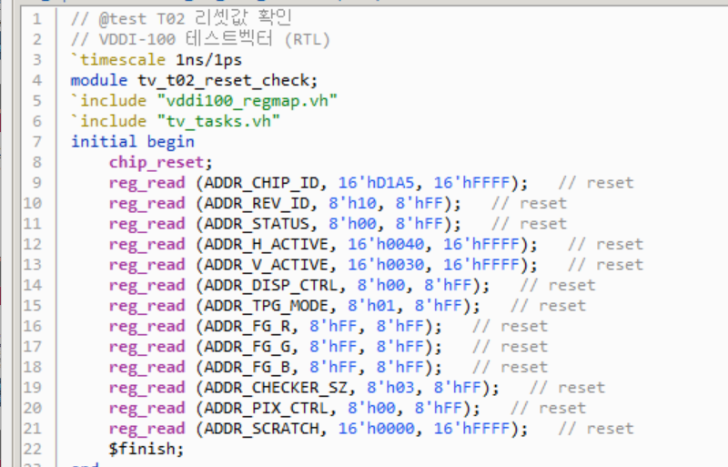
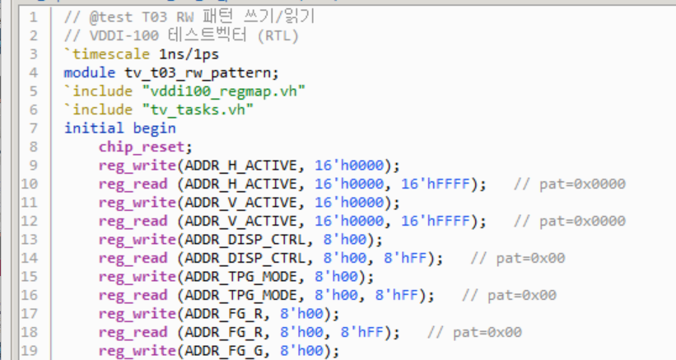
AI 활용 전략 (1/2)
AI를 활용해 해결하려는 이유
  반복 구조를 가진 다량의 소스코드 분석
    여러 RTL 소스코드에 같은 패턴이 반복되어, AI로 패턴을 빠르게 찾을 수 있다고 판단
  반복되는 테스트 절차의 SW 자동화
    변환, 인가, 측정, 판정이 매번 같은 순서로 반복되며, 해당 과정은 SW로 자동화가 가능
*
* 직접 작성한 예제코드 (당시 구현과 무관)

Slide 6
AI 활용 전략 (2/2)
AI 활용 방식
  [1] 큰 그림은 직접 구성
    인터페이스 간 연결 관계와 테스트 수행 순서를 직접 구성하고, 간단한 예제로 구현 가능성을 먼저 확인
  [2] AI를 이용한 RTL 코드의 패턴 파악 및 소스코드 생성
    칩 인터페이스(SPI / I2C), 계측기 연결(VISA / SCPI), 팀 Convention, 실행 PC 환경을 전달
    IP별 endian 차이, 프로그램이 사용될 PC별 Python 버전 차이를 요구사항으로 추가
    단계별 구현/검증이 가능하도록 소스코드 생성
PC
TestBoard
RTL to SPI/I2C T.V
SPI/I2C
SPI/I2C
FPGA
Target
IP Chip
Pass/Fail Check
SCPI/VISA
Output
SCPI/VISA
Probe
DSO/DMM

Slide 7
AI 활용 전략 (2/2)
AI 활용 방식
  [1] 큰 그림은 직접 구성
    인터페이스 간 연결 관계와 테스트 수행 순서를 직접 구성하고, 간단한 예제로 구현 가능성을 먼저 확인
  [2] AI를 이용한 RTL 코드의 패턴 파악 및 소스코드 생성
    칩 인터페이스(SPI / I2C), 계측기 연결(VISA / SCPI), 팀 Convention, 실행 PC 환경을 전달
    IP별 endian 차이, 프로그램이 사용될 PC별 Python 버전 차이를 요구사항으로 추가
    단계별 구현/검증이 가능하도록 소스코드 생성
PC
TestBoard
RTL to SPI/I2C T.V
SPI/I2C
SPI/I2C
FPGA
Target
IP Chip
Pass/Fail Check
SCPI/VISA
Output
SCPI/VISA
Probe
DSO/DMM
* 이번 시연에서는 iverilog RTL 시뮬레이터로 대체

Slide 8
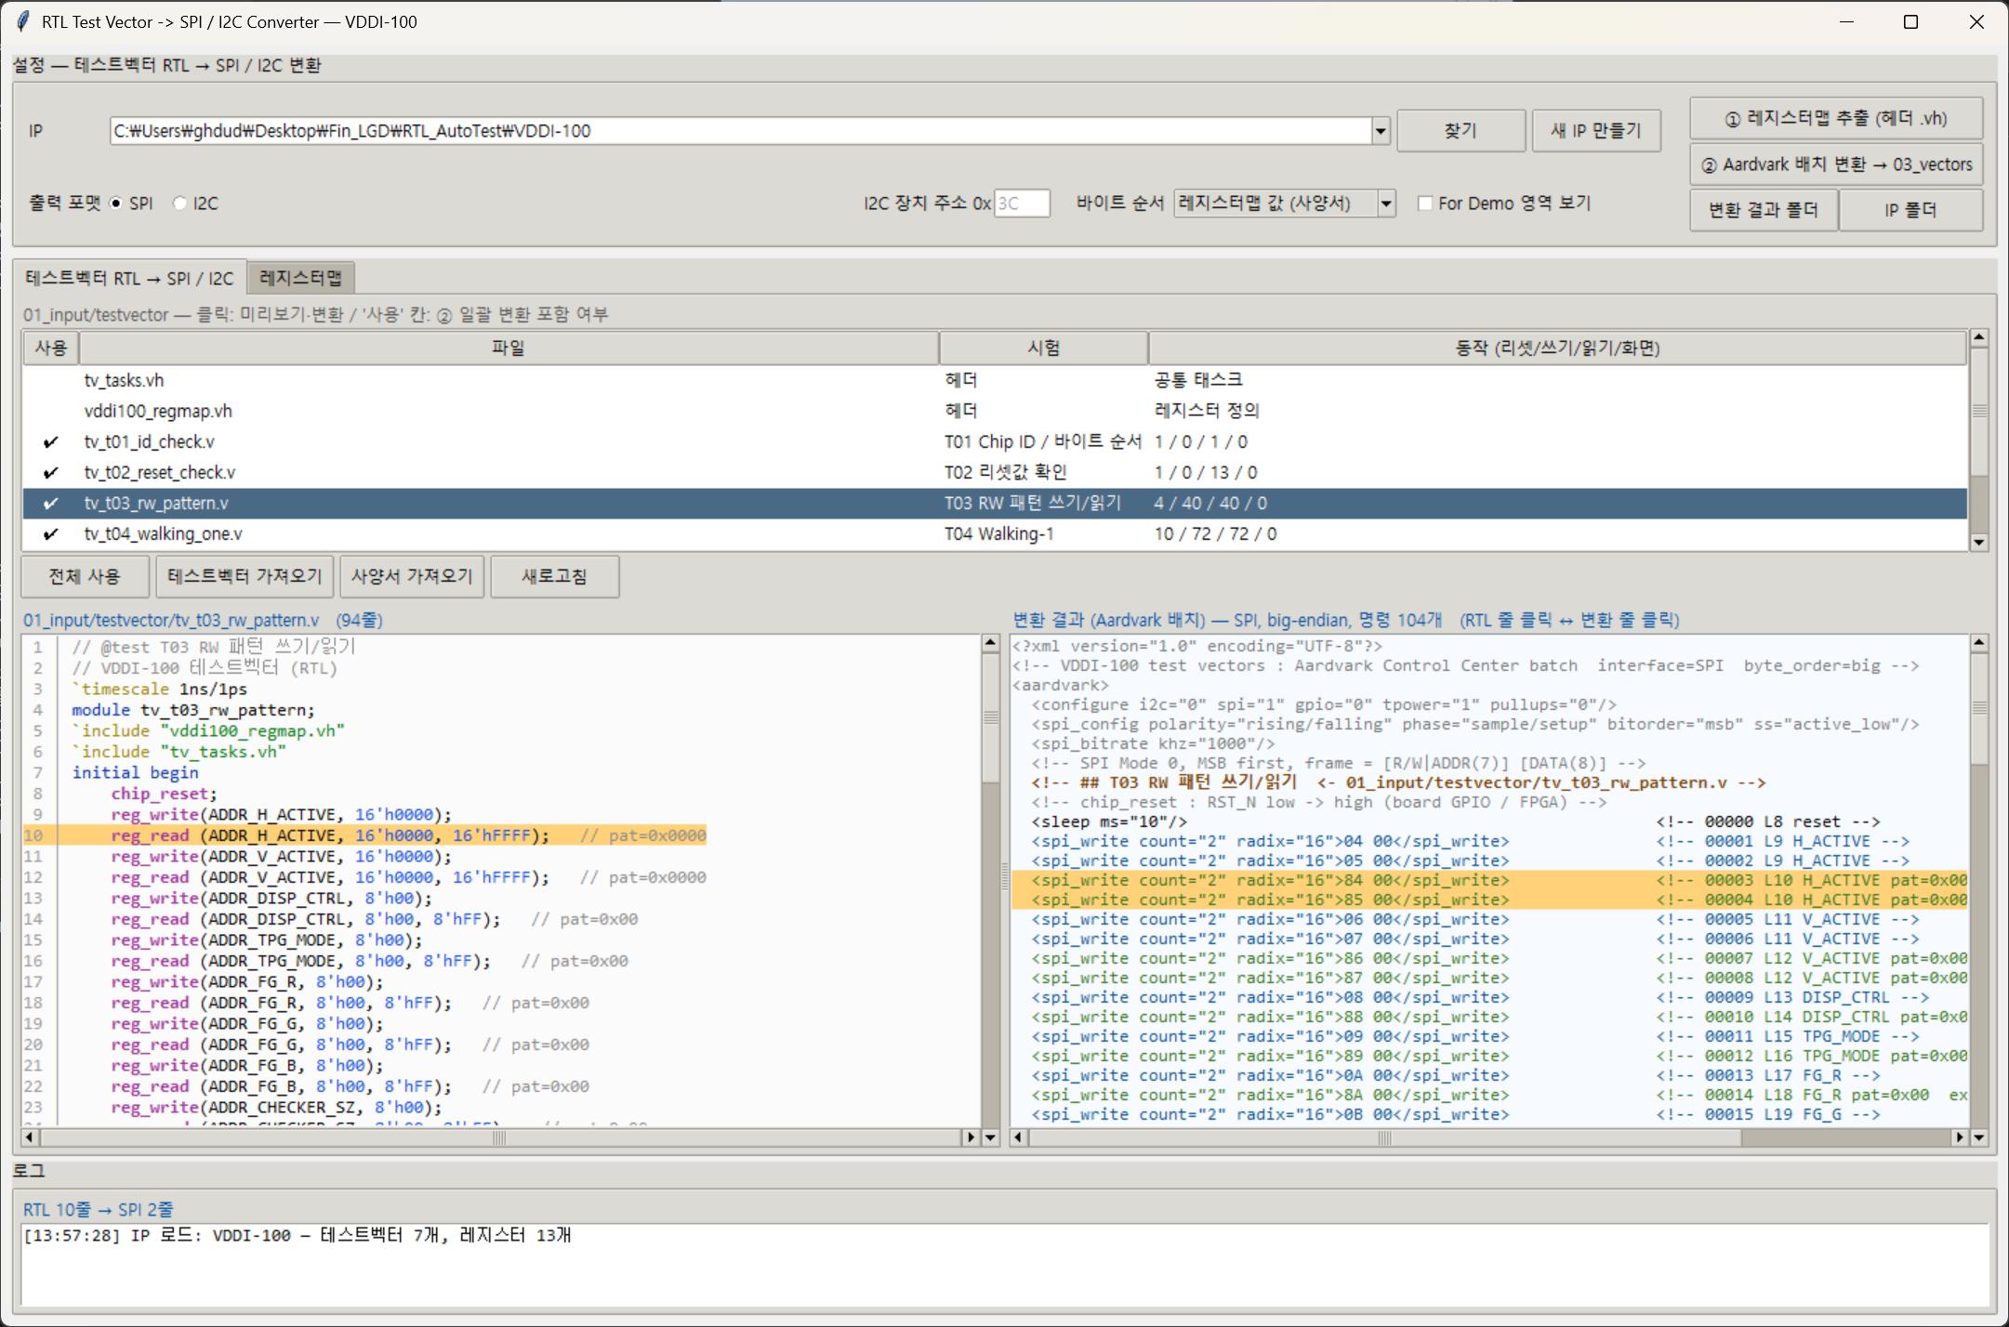
결과 및 시연

Slide 9
감사합니다.

